Slide 1

Improving In-context Learning of Multilingual Generative Language Models with Cross-lingual Alignment
A Dynamic LLM-Powered Agent Network
for Task-Oriented Agent Collaboration
用于任务导向型代理协作的大语言模型驱动的动态代理网络
2024 / COLM 2024
禚峻汐
LINK
2024.09.21

Slide 2
用于任务导向型代理协作的大语言模型驱动的动态代理网络
A Dynamic LLM-Powered Agent Network for Task-Oriented Agent Collaboration
Authors
作者

Slide 3

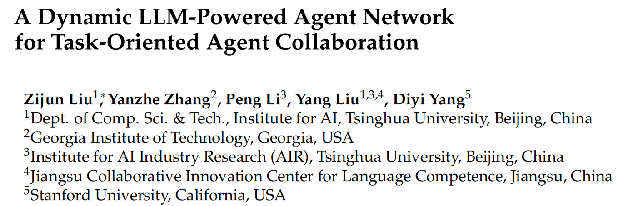

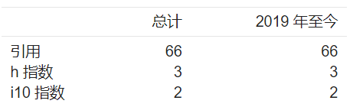

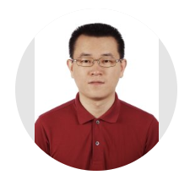
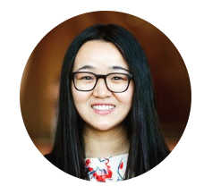
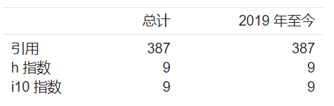
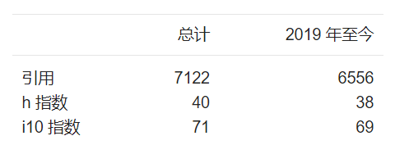
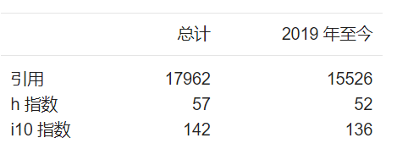
用于任务导向型代理协作的大语言模型驱动的动态代理网络
作者
A Dynamic LLM-Powered Agent Network for Task-Oriented Agent Collaboration
Zijun Liu
清华大学 本科生
Yanzhe Zhang
Peng LI
Diyi Yang
佐治亚理工学院 博士生
清华大学 研究副教授
斯坦福大学 助理教授

Slide 4
用于任务导向型代理协作的大语言模型驱动的动态代理网络
A Dynamic LLM-Powered Agent Network for Task-Oriented Agent Collaboration
Background
背景

Slide 5
用于任务导向型代理合作的大语言模型驱动的动态代理网络
背景
A Dynamic LLM-Powered Agent Network for Task-Oriented Agent Collaboration
模型合作
因为不同模型专长不同，所以多个模型合作能更好的解决任务。

Slide 6
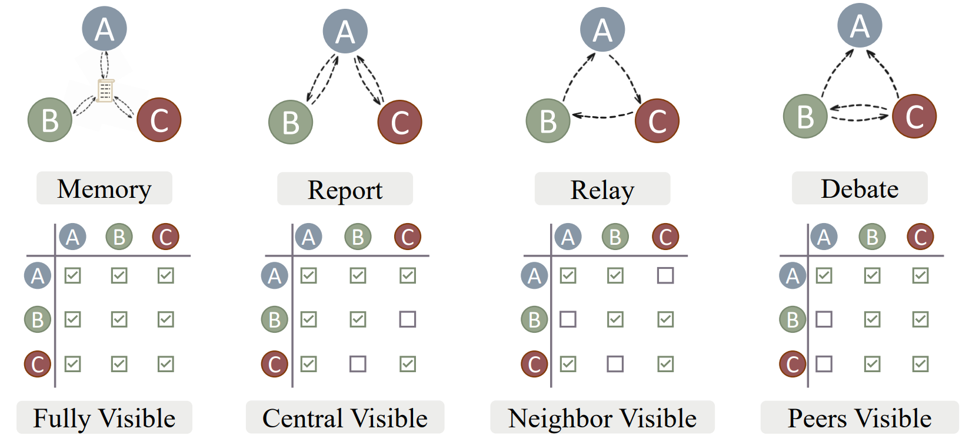
用于任务导向型代理合作的大语言模型驱动的动态代理网络
背景
A Dynamic LLM-Powered Agent Network for Task-Oriented Agent Collaboration
目前的模型合作有两个问题
1.
固定数量的LLM
2.
静态的交流结构
模型合作：多模型怎么讨论
Exchange-of-thought:
不同任务最适合的讨论方式不同
https://arxiv.org/abs/2312.01823
Notes:
1.目前的代理团队，大部分都是人工设计团队 利用人类先验、利用LLM自动生成代理 团队中的成员是固定的
多模型是怎么进行合作、讨论的呢
比如 第一个每个模型都贡献一个答案 把答案都整合起来 每个人都可以看到这个答案
也可以 假设A是老板，BC是他的下属 BC都向A报告，但是BC之间彼此互相没有交流
也可以 A把结果交给C，C交给B，B再交给A
也可以 B和C彼此辩论，A像裁判一样负责评判B和C谁说的更好

Slide 7
用于任务导向型代理合作的大语言模型驱动的动态代理网络
A Dynamic LLM-Powered Agent Network for Task-Oriented Agent Collaboration
Method
方法

Slide 8




用于任务导向型代理合作的大语言模型驱动的动态代理网络
方法
A Dynamic LLM-Powered Agent Network for Task-Oriented Agent Collaboration
大语言模型驱动的动态代理网络 (DyLAN)
先做 A，再做 B，然后 C ……
AI project manager
写程式
AI programmer
试用一下 …
给建议
AI user
优化团队
Programmer: 10, User: 8 … ME：9
根据上述对话，给每個人的贡献度打分数?
Project manager: 7, User: 9 … ME：10
分数低的之后不参与工作
Project manager: 7, Programmer: 10 …
Notes:
比如不同模型 扮演不同角色

Slide 9
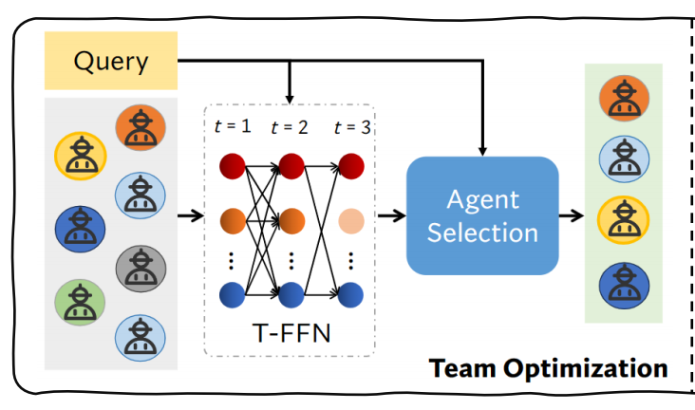
用于任务导向型代理合作的大语言模型驱动的动态代理网络
方法
A Dynamic LLM-Powered Agent Network for Task-Oriented Agent Collaboration
大语言模型驱动的动态代理网络 (DyLAN)
1.
团队优化（Team optimization）
基于Agent Importance Score的Agent Selection算法，选择贡献最高的模型们参与到下一阶段。
Notes:
early-stopping mechanism： 1. when over 2/3 of agents in a single layer have a consistent answer.
2。 maximum time step is reached

Slide 10
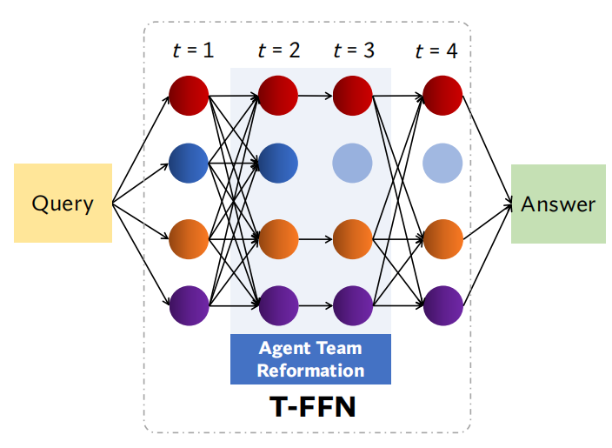
用于任务导向型代理合作的大语言模型驱动的动态代理网络
方法
A Dynamic LLM-Powered Agent Network for Task-Oriented Agent Collaboration
大语言模型驱动的动态代理网络 (DyLAN)
T-FFNs(temporal feed-forward networks)
时序前馈网络，模型交流结构的抽象。
不同颜色的结点代表不同角色的模型，有向边代表不同模型间的交流。
结点之间传递score、message、response等。
forward/backward message passing
Notes:
T-FFN是一个多层的网络，每一层代表这个时序的步骤
使用T-FFN 提出在T-FFN上forward- backward信息传递算法 也叫代理选择算法
在第一阶段通过代理重要性评分这样一个无人监管的指标对代理的贡献进行评分
贡献最大的代理自成一个小团队在task solving阶段进行合作 减少了无用代理在最终答案的影响
在T-FFN上提出了agent selection的算法 实现前后信息传递
1. propagation是信息向前传递
2.aggregation是信息向后传递 r agent selection algorithm is performed as a backward message
passing algorithm on the T-FFN
agent selection algorithm is performed as a backward message passing algorithm on the T-FFN (Figure 2 right), and for task solving, agent team reformation
expands the T-FFN dynamically with messages passing forward.

Slide 11
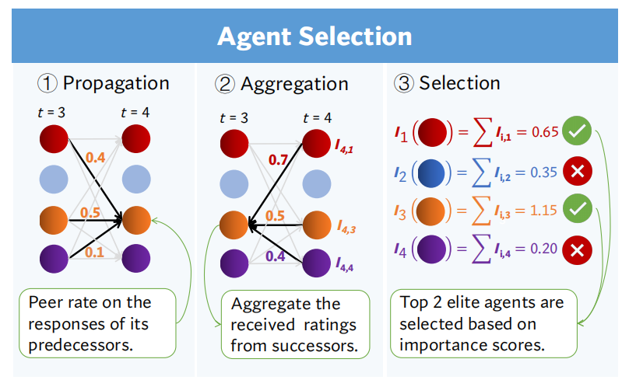
用于任务导向型代理合作的大语言模型驱动的动态代理网络
方法
A Dynamic LLM-Powered Agent Network for Task-Oriented Agent Collaboration
大语言模型驱动的动态代理网络 (DyLAN)
团队优化中的Agent Selection算法
基于代理重要性评分（Agent Importance Score）。
Notes:
在第一阶段通过代理重要性评分这样一个无人监管的指标对代理的贡献进行评分
贡献最大的代理自成一个小团队在task solving阶段进行合作 减少了无用代理在最终答案的影响
在T-FFN上提出了agent selection的算法 实现前后信息传递
1. propagation是信息向前传递
2.aggregation是信息向后传递

Slide 12
用于任务导向型代理合作的大语言模型驱动的动态代理网络
方法
A Dynamic LLM-Powered Agent Network for Task-Oriented Agent Collaboration
大语言模型驱动的动态代理网络 (DyLAN)
团队优化中的Agent Selection算法
1.1
Propagation
AI project manager
先做 A，再做 B，然后 C ……
写程式
AI programmer
试用一下 …
给建议
AI user
Programmer: 10, User: 8 …
根据上述对话，给每個人的贡献度打分数?
Project manager: 7, User: 9 …
Project manager: 7, Programmer: 10 …
Notes:
(代理的每一步都代表一层神经网络) 结点代表参与某一步的代理 边代表代理之间的交流 不同的颜色表示不同的模型角色
使用T-FFN 提出在T-FFN上forward- backward信息传递算法 也叫代理选择算法
在第一阶段通过代理重要性评分这样一个无人监管的指标对代理的贡献进行评分
贡献最大的代理自成一个小团队在task solving阶段进行合作 减少了无用代理在最终答案的影响
在T-FFN上提出了agent selection的算法 实现前后信息传递
1. propagation是信息向前传递
2.aggregation是信息向后传递

Slide 13

用于任务导向型代理合作的大语言模型驱动的动态代理网络
方法
A Dynamic LLM-Powered Agent Network for Task-Oriented Agent Collaboration
大语言模型驱动的动态代理网络 (DyLAN)
团队优化中的Agent Selection算法
1.1
Propagation(传播)
Forward message passing ，将评分向前传递
t=3
t=4
0.5
0.3
Programmer: 0.5, User: 0.7 … Me:0.5
0.1
Project manager: 0.3, User: 0.2 … Me:0.4
Project manager: 0.1, Programmer: 0.3 …Me:0.2
没有发言权...
Peer Rate on the responses of its predecessors
Notes:
（用于初始化最后一层的agent importance score）
(代理的每一步都代表一层神经网络) 结点代表参与某一步的代理 边代表代理之间的交流 不同的颜色表示不同的模型角色
使用T-FFN 提出在T-FFN上forward- backward信息传递算法 也叫代理选择算法
在第一阶段通过代理重要性评分这样一个无人监管的指标对代理的贡献进行评分
贡献最大的代理自成一个小团队在task solving阶段进行合作 减少了无用代理在最终答案的影响
在T-FFN上提出了agent selection的算法 实现前后信息传递
1. propagation是信息向前传递
2.aggregation是信息向后传递

Slide 14
用于任务导向型代理合作的大语言模型驱动的动态代理网络
方法
A Dynamic LLM-Powered Agent Network for Task-Oriented Agent Collaboration
大语言模型驱动的动态代理网络 (DyLAN)
团队优化中的Agent Selection算法
1.1
Propagation（传播）
1.2
Aggregation（聚合）
t=3
t=4
Backward message passing
每个节点通过聚合从后续节点接收到的评分来量化自身的贡献
最终每一层的每个结点都会有一个agent importance score
0.7
0.3
0.5
Aggregate the received ratings from successors
Notes:
Aggregation 是一个反向消息传递的过程，每个节点通过聚合从后续节点接收到的评分来量化自身的贡献

Slide 15
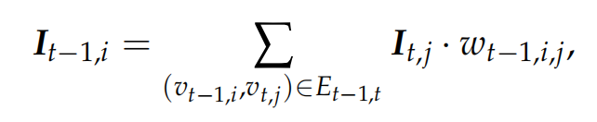
用于任务导向型代理合作的大语言模型驱动的动态代理网络
方法
A Dynamic LLM-Powered Agent Network for Task-Oriented Agent Collaboration
大语言模型驱动的动态代理网络 (DyLAN)
t=3
t=4
团队优化中的Agent Selection算法
Agent importance score
0.7
0.5
1.1
Propagation（传播）
1.2
Aggregation（聚合）
0.3
0.2
先初始化最后一层的score，从后向前层层计算
每一层的agent improtance score和为1
0.5
0.3
0
score(t=3)=0.7*0.5+0.3*0.2+0.5*0.3
Notes:
以保证代理重要性评分每一层得到的和是1，公平比较

Slide 16
用于任务导向型代理合作的大语言模型驱动的动态代理网络
方法
A Dynamic LLM-Powered Agent Network for Task-Oriented Agent Collaboration
大语言模型驱动的动态代理网络 (DyLAN)
团队优化中的Agent Selection算法
1.1
Propagation（传播）
1.2
Aggregation（聚合）
1.3
Selection（选择）
t=1
t=2
t=3
t=4
Agent importance score
将该模型在每一个时序的score相加得到该模型的Agent importance score。
选出top-k个贡献最高的代理组成优化团队。
0.3
0.5
0.2
0.5
1.5
0.4
0.2
0.6
0.1
1.3
0.2
0.3
0.2
0.4
1.1
0.1
0
0
0
0.1
Notes:
Aggregation 是一个反向消息传递的过程，每个节点通过聚合从后续节点接收到的评分来量化自身的贡献

Slide 17
用于任务导向型代理合作的大语言模型驱动的动态代理网络
方法
A Dynamic LLM-Powered Agent Network for Task-Oriented Agent Collaboration
大语言模型驱动的动态代理网络 (DyLAN)
1.
团队优化（Team optimization）
2.
解决任务（Task Solving）
使用刚刚优化的团队，解决问题，分为Inference和Agent Team Reformation两个阶段。

Slide 18

用于任务导向型代理合作的大语言模型驱动的动态代理网络
方法
A Dynamic LLM-Powered Agent Network for Task-Oriented Agent Collaboration
大语言模型驱动的动态代理网络 (DyLAN)
1.
团队优化（Team optimization）
2.
解决任务(Task Solving)
t=3
t=4
2.1
Inference
怎么解决任务的
forward message passing
合作行为：代理可以收到前序结点的response，比如批评、建议、改进、质量评估
Task query
Prompt templates
Notes:
所以是怎么解决任务的 或者说合作行为是什么
如果这个代理可以自己解决或者工具可以解决的，就直接解决
如果还有处理不了的，就过滤掉工具（代码解释器）可以处理的部分，接着朝下做

Slide 19
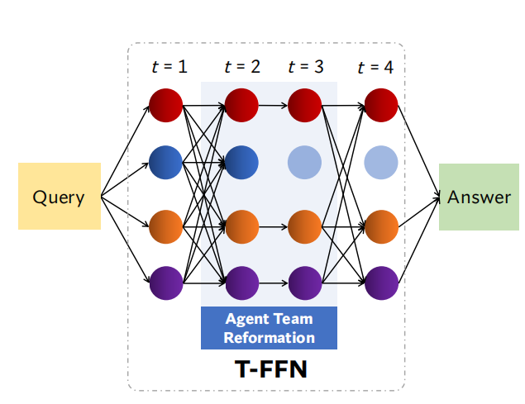
用于任务导向型代理合作的大语言模型驱动的动态代理网络
方法
A Dynamic LLM-Powered Agent Network for Task-Oriented Agent Collaboration
大语言模型驱动的动态代理网络 (DyLAN)
1.
团队优化（Team optimization）
2.
解决任务(Task Solving)
2.1
Inference
2.2
Agent Team Reformation
引入LLM ranker：分析当前时序的回答，给出排名
动态交流结构
early-stopping mechanism：
当一层中超过三分之二的代理答案一致
或者已经到达最大步数
Notes:
只有高排名的代理可以进入下一步，边只会被加在排名高的代理结点上，-->>动态交流结构

Slide 20
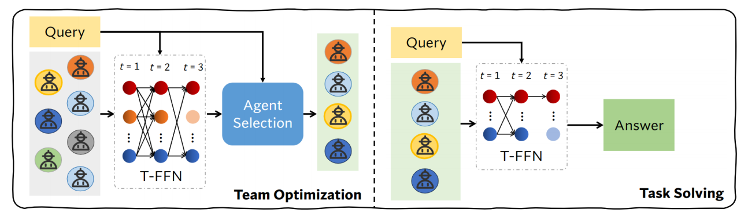
用于任务导向型代理合作的大语言模型驱动的动态代理网络
方法
A Dynamic LLM-Powered Agent Network for Task-Oriented Agent Collaboration
大语言模型驱动的动态代理网络 (DyLAN)
1.
团队优化（Team optimization）-- Agent Selection 算法
区别：
1. 原理不同
Agent Selection主要通过打分得到代理重要性评分进行排名。
Agent Team Reformation引入LLM Ranker对回答进行分析、排名。
2.作用阶段不同
Agent Selection作用于团队优化阶段。
Agent Team Reformation作用于解决任务阶段。
1.1
Propagation（传播）
基于forward message passing
1.2
Aggregation（聚合）
基于backward message passing
1.3
Selection（选择）
2.
解决任务(Task Solving)
2.1
Inference
基于forward message passing
2.2
Agent Team Reformation
Notes:
只有高排名的代理可以进入下一步，边只会被加在排名高的代理结点上，-->>动态交流结构

Slide 21
用于任务导向型代理合作的大语言模型驱动的动态代理网络
方法
A Dynamic LLM-Powered Agent Network for Task-Oriented Agent Collaboration
大语言模型驱动的动态代理网络 (DyLAN)
1.
团队优化（Team optimization）-- Agent Selection 算法
1.1
Propagation（传播）
每一轮结束后相互打分，向后传递
1.2
Aggregation（聚合）
每个节点通过聚合从后续节点接收到的评分来量化自身的贡献
1.3
Selection（选择）
基于Agent importance score 选出 top-k 个贡献最高的代理组成优化团队
2.
解决任务(Task Solving)
2.1
Inference
合作行为：代理可以收到前序结点的response，比如批评、建议、改进、质量评估
2.2
Agent Team Reformation
通过LLM ranker分析当前时序的回答，给出排名，提前终止机制
Notes:
只有高排名的代理可以进入下一步，边只会被加在排名高的代理结点上，-->>动态交流结构

Slide 22
用于任务导向型代理合作的大语言模型驱动的动态代理网络
A Dynamic LLM-Powered Agent Network for Task-Oriented Agent Collaboration
Experiment
实验

Slide 23
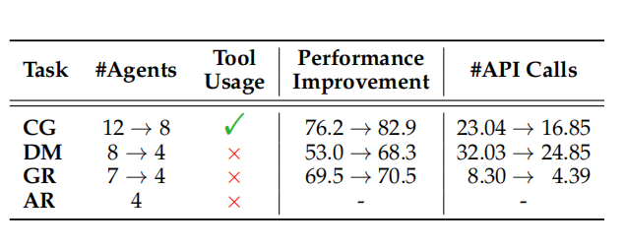
用于任务导向型代理合作的大语言模型驱动的动态代理网络
实验
A Dynamic LLM-Powered Agent Network for Task-Oriented Agent Collaboration
DyLAN
代理数量
代码解释器
Code Generation
Decision Making
General Reasoning
Arithmetic Reasoning
因不同领域（代数和几何学）的代理合作不会有很大的提升
所以代理数量固定，并采用相同的prompt

Slide 24
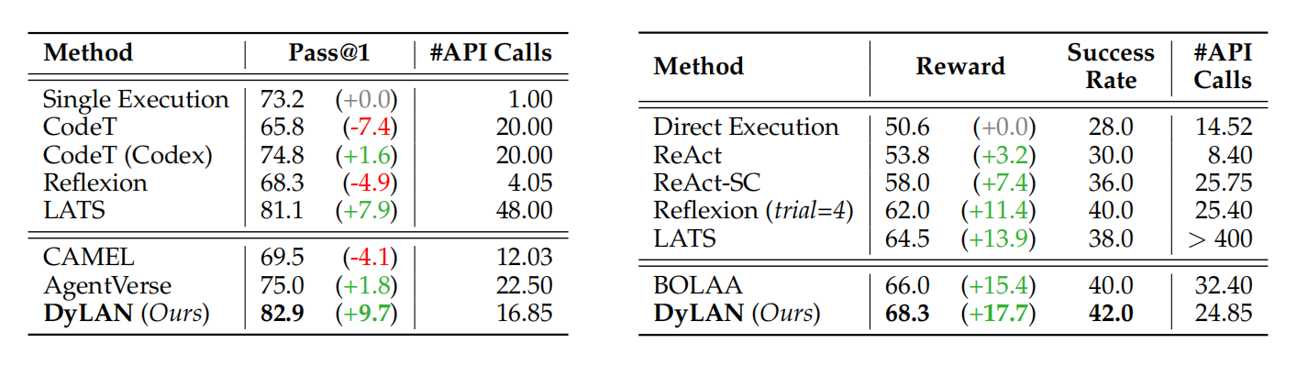
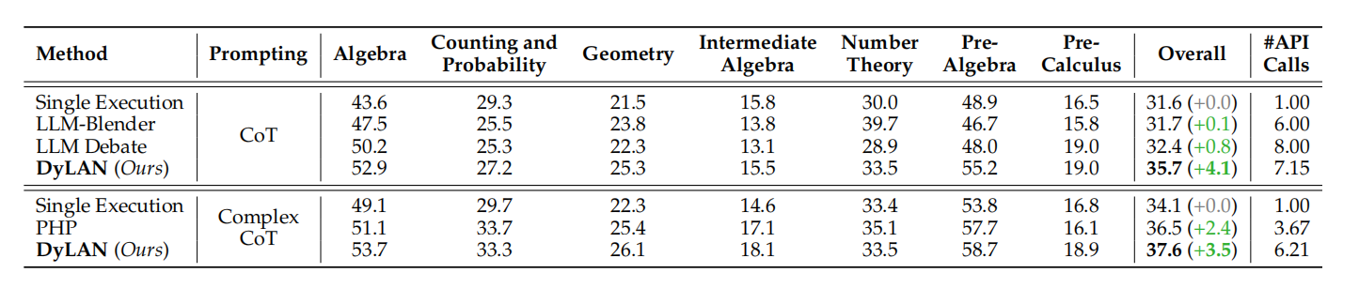
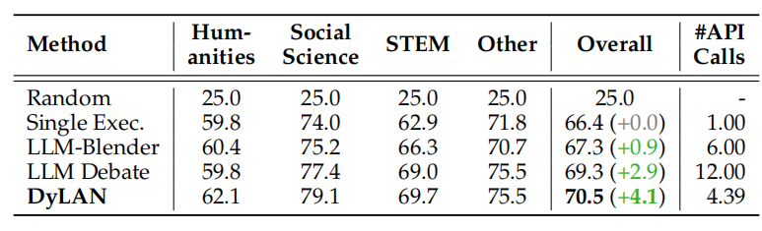
用于任务导向型代理合作的大语言模型驱动的动态代理网络
实验
A Dynamic LLM-Powered Agent Network for Task-Oriented Agent Collaboration
DyLAN
决策任务
1.
DyLAN通过合理的计算成本提升了不同任务的整体性能。
（可能由于前馈机制和提前停止机制，使不同解决方案能被同时生成、快速确认）
代码生成
算数推理
一般推理
Notes:
相比于LLM debate， 总性能提高10.2%，APIcall 降低10.6%

Slide 25
用于任务导向型代理合作的大语言模型驱动的动态代理网络
实验
A Dynamic LLM-Powered Agent Network for Task-Oriented Agent Collaboration
DyLAN
决策任务
1.
DyLAN通过合理的计算成本提升了不同任务的整体性能。
（可能由于前馈机制和提前停止机制，使不同解决方案能被同时生成、快速确认）
代码生成
2
DyLAN根据任务难度动态调整成本（API Calls）。
（比如大部分MMLU的数据集难度比MATH数据集更简单，DyLAN的API call少了2.76）
算数推理
一般推理
Notes:
相比于LLM debate， 总性能提高10.2%，APIcall 降低10.6%
比如大部分MMLU的数据集难度比MATH数据集更简单 DyLAN的API call少了2.76

Slide 26
用于任务导向型代理合作的大语言模型驱动的动态代理网络
实验
A Dynamic LLM-Powered Agent Network for Task-Oriented Agent Collaboration
DyLAN
决策任务
1.
DyLAN通过合理的计算成本提升了不同任务的整体性能。
（可能由于前馈机制和提前停止机制，使不同解决方案能被同时生成、快速确认）
代码生成
2
DyLAN根据任务难度动态调整成本（API Calls）。
（比如大部分MMLU的数据集难度比MATH数据集更简单，DyLAN的API call少了2.76）
数学推理
3
DyLAN在数学推理的提升更少。
（可能由于数学数据集的高度知识依赖性）
一般推理
Notes:
相比于LLM debate， 总性能提高10.2%，APIcall 降低10.6%
比如大部分MMLU的数据集难度比MATH数据集更简单 DyLAN的API call少了2.76

Slide 27
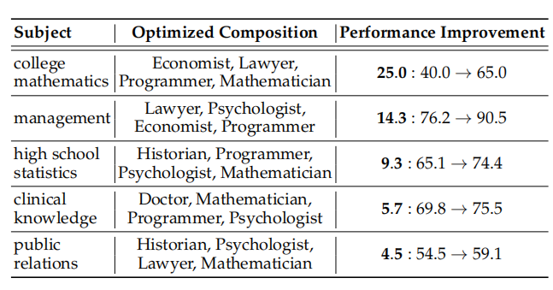
用于任务导向型代理合作的大语言模型驱动的动态代理网络
实验
A Dynamic LLM-Powered Agent Network for Task-Oriented Agent Collaboration
DyLAN
1.
DyLAN通过合理的计算成本提升了不同任务的整体性能。
（可能由于前馈机制和提前停止机制，使不同解决方案能被同时生成、快速确认）
Code Generation
Decision Making
General Reasoning
Arithmetic Reasoning
2
DyLAN根据任务难度动态调整成本（API Calls）。
（比如大部分MMLU的数据集难度比MATH数据集更简单，DyLAN的API call少了2.76）
3
DyLAN在数学推理的提升更少。
（可能由于数学数据集的高度知识依赖性）
一般推理
4
DyLAN从团队优化中获益。
5
代理重要性评分可以有效捕获并显示代理在不同任务的真实贡献。
Notes:
相比于LLM debate， 总性能提高10.2%，APIcall 降低10.6%
比如大部分MMLU的数据集难度比MATH数据集更简单 DyLAN的API call少了2.76

Slide 28
用于任务导向型代理合作的大语言模型驱动的动态代理网络
A Dynamic LLM-Powered Agent Network for Task-Oriented Agent Collaboration
Conclusion
总结

Slide 29
用于任务导向型代理合作的大语言模型驱动的动态代理网络
方法
A Dynamic LLM-Powered Agent Network for Task-Oriented Agent Collaboration
大语言模型驱动的动态代理网络 (DyLAN)
1.
团队优化（Team optimization）-- Agent Selection 算法
1.1
Propagation（传播）
每一轮结束后相互打分，向后传递
1.2
Aggregation（聚合）
每个节点通过聚合从后续节点接收到的评分来量化自身的贡献
1.3
Selection（选择）
基于Agent importance score 选出 top-k 个贡献最高的代理组成优化团队
2.
解决任务(Task Solving)
2.1
Inference
合作行为：代理可以收到前序结点的response，比如批评、建议、改进、质量评估
2.2
Agent Team Reformation
通过LLM ranker分析当前时序的回答，给出排名，提前终止机制
Notes:
只有高排名的代理可以进入下一步，边只会被加在排名高的代理结点上，-->>动态交流结构

Slide 30
THE END
A Dynamic LLM-Powered Agent Network
for Task-Oriented Agent Collaboration
用于任务导向型代理协作的大语言模型驱动的动态代理网络
禚峻汐
2024.09.21

